Slide 1
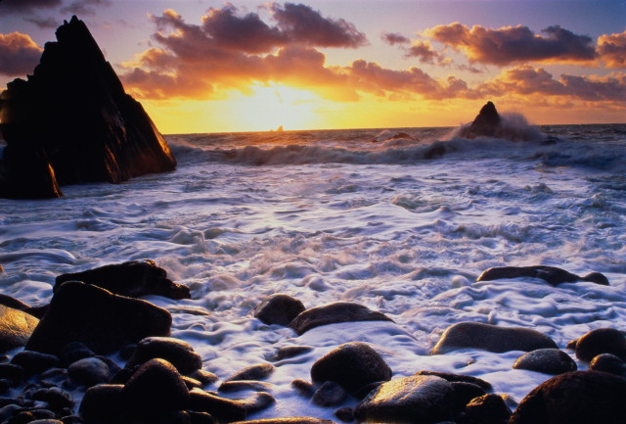
Литература
6
класс
Тема:
М.Ю. Лермонтов.
Стихотворение «Утёс».

Slide 2
ПЛАН УРОКА
История создания стихотворения.
Образы-символы.
Основная тема стихотворения.
Композиция стихотворения.
Стихотворный размер. Средства
выразительности.
6. Стихотворение «Утёс» в других видах
искусства.
Notes:
Пытались взаимосвязьвеществ

Slide 3
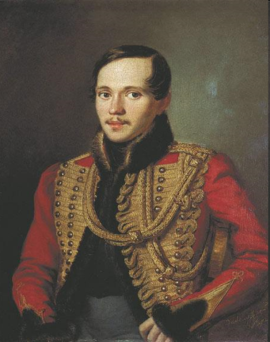
ИСТОРИЯ СОЗДАНИЯ
Стихотворение было написано за несколько недель до гибели М.Ю.Лермонтова, в 1841 году, а опубликовано два года спустя.
Жанр – пейзажно-философская лирика с элементами олицетворения.
Notes:
Пытались взаимосвязьвеществ

Slide 4
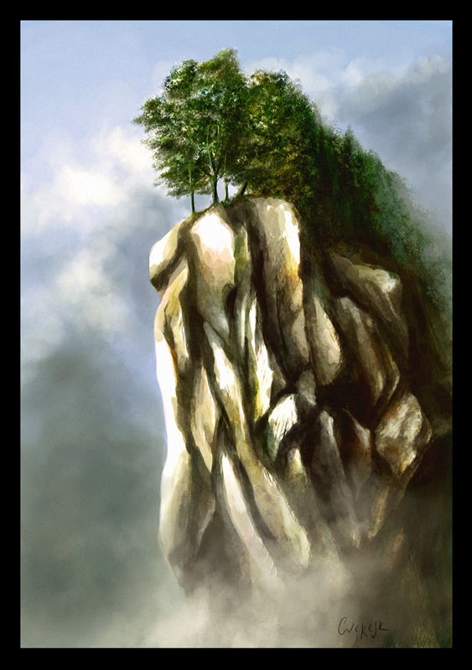
СТИХОТВОРЕНИЕ «УТЁС»
Ночевала тучка золотая
На груди утеса-великана;
Утром в путь она умчалась рано,
По лазури весело играя;
Но остался влажный след в
морщине
Старого утеса. Одиноко
Он стоит, задумался глубоко
И тихонько плачет он в пустыне.
Notes:
Пытались взаимосвязьвеществ

Slide 5
БЕСЕДА ПО СТИХОТВОРЕНИЮ
- О чем это стихотворение?
- Должны ли мы буквально понимать, что герои утес и тучка?
- Сколько частей в стихотворении?
- Как меняется настроение в первой и второй строфе?
- Можно ли назвать это стихотворение аллегорическим?
Аллегория – (иносказание) – художественное представление идей (понятий) посредством конкретного художественного образа или диалога.
Notes:
Пытались взаимосвязьвеществ

Slide 6
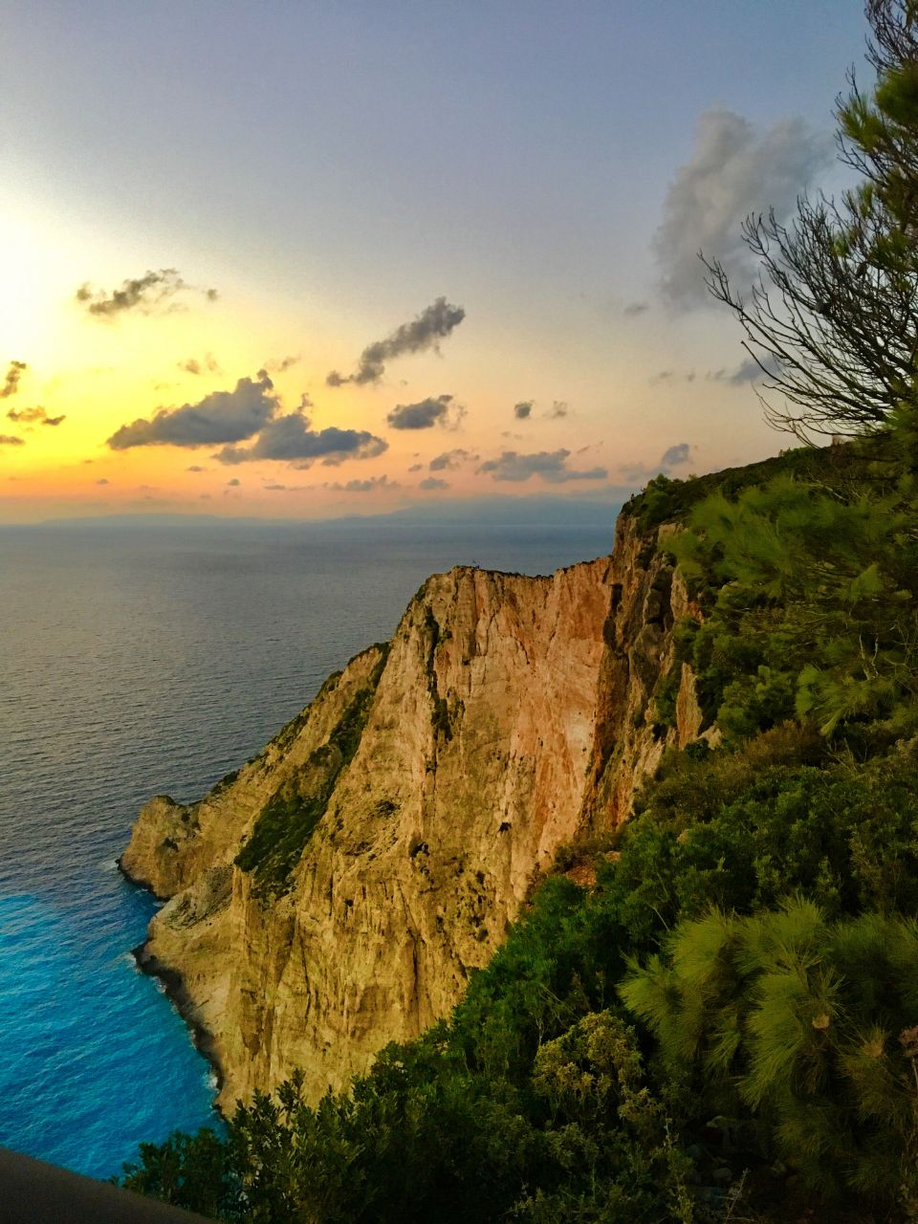
ТУЧКА И УТЁС
В романтическом мире этого стихотворения утёс и тучка – словно два человека, пережившие короткую встречу и расставшиеся навсегда. Утёс-великан беспомощен перед лёгкостью тучки, перед ее стремлением к полёту. Всё, что ему остаётся – память, «влажный след» и слёзы одиночества.
Notes:
Пытались взаимосвязьвеществ

Slide 7
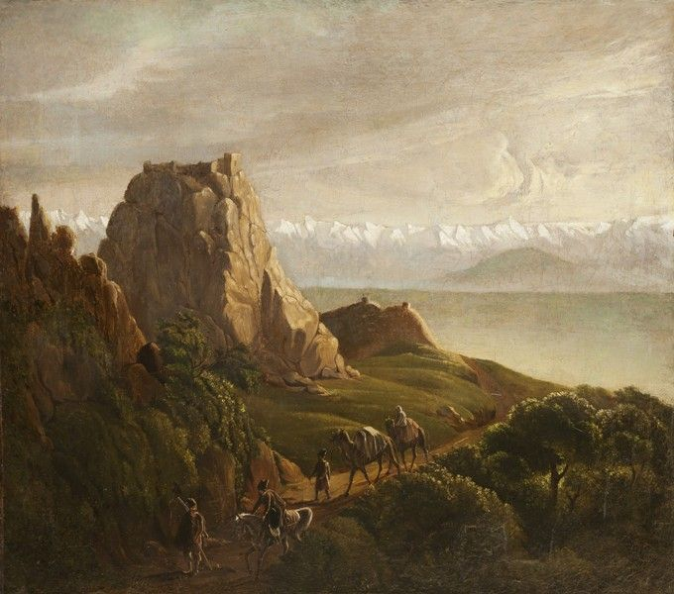
ОБРАЗЫ- СИМВОЛЫ
В стихотворении дано описание природы, двух разных природных стихий: лёгкой тучки и неподвижного громадного утёса-великана («старый», «одинокий», «задумался глубоко», «тихонько плачет он в пустыне»).
Образы-символы — золотая тучка и утёс-великан — символизируют человеческие отношения, их непрочность.
Notes:
Пытались взаимосвязьвеществ

Slide 8
СЛОВАРНАЯ РАБОТА
Утёс – высокая отвесная скала.
Морщина – складка, бороздка, неровность на поверхности
чего-либо.
Лазурь – ярко-синий цвет.
Notes:
Пытались взаимосвязьвеществ

Slide 9
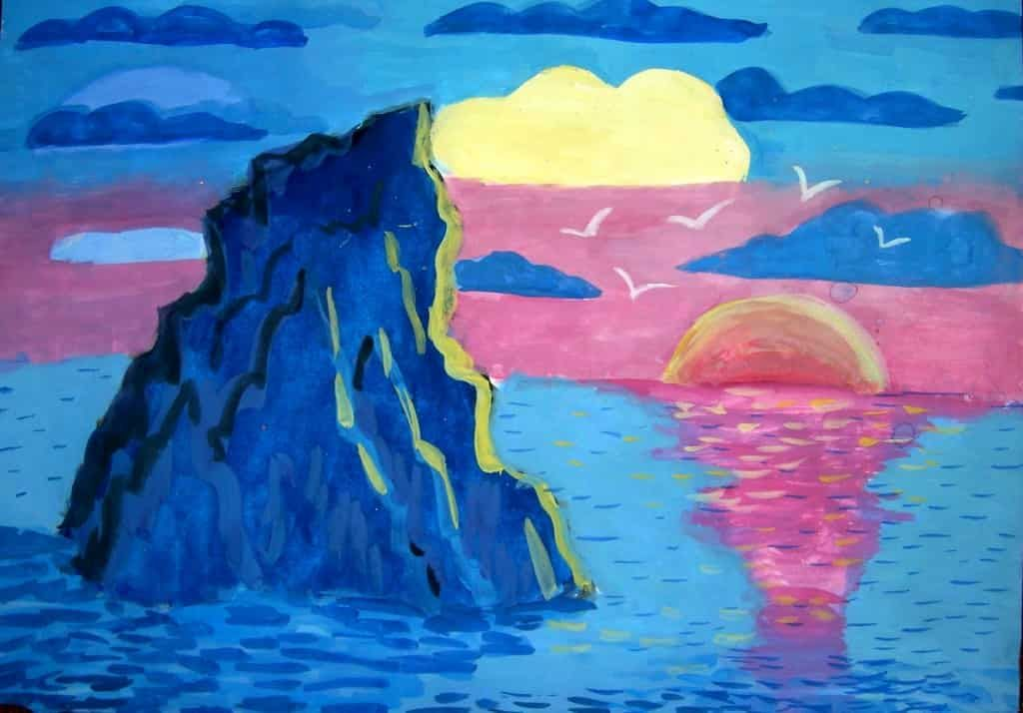
ОСНОВНАЯ ТЕМА СТИХОТВОРЕНИЯ
Одиночество человека в огромном мире – раскрывается с помощью приема олицетворения.
Тучка ночевала.
Тучка умчалась, весело играя.
Утес задумался и тихонько плачет.
Notes:
Пытались взаимосвязьвеществ

Slide 10
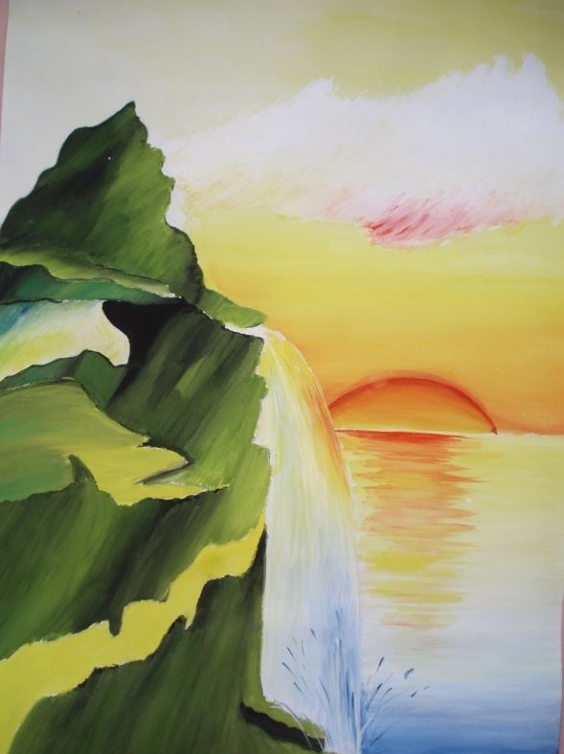
СТИХОТВОРНЫЙ РАЗМЕР
Пятистопный хорей с опоясывающей рифмой.
Notes:
Пытались взаимосвязьвеществ

Slide 11
КОМПОЗИЦИЯ
Построена на контрасте главных героев – тучки и утеса.
Использование противопоставления (антитезы):
тучка весело играет – утес плачет;
тучка молодая – старый утес.
Если тучка «умчалась, весело играя», то
утес «одиноко стоит», «задумался глубоко».
Тучка символизирует легкое и беззаботное отношение к жизни, а утес – более основательное отношение к ней.
Notes:
Пытались взаимосвязьвеществ

Slide 12
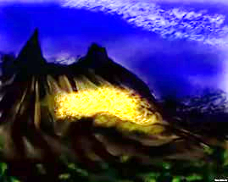
Две строфы стихотворения противоположны по создаваемому настроению.
Веселые и жизнерадостные ощущения во второй строфе уходят, словно «умчалась тучка», уступая место печальному и грустному настроению, превращающему утес-великан в старый и одинокий утес.
Образ пустыни - образ душевной пустоты.
Notes:
Пытались взаимосвязьвеществ

Slide 13
СРЕДСТВА ВЫРАЗИТЕЛЬНОСТИ
Эпитеты: золотая, старый, весело.
Метафоры: на груди утеса, по лазури, след в морщине, утес – великан.
Цветопись: золотая, лазурь.
Перифраз - (непрямое, описательное обозначение объекта на основе выделения какого-либо его качества, признака, особенностей):«влажный след» - слеза.
Notes:
Пытались взаимосвязьвеществ

Slide 14
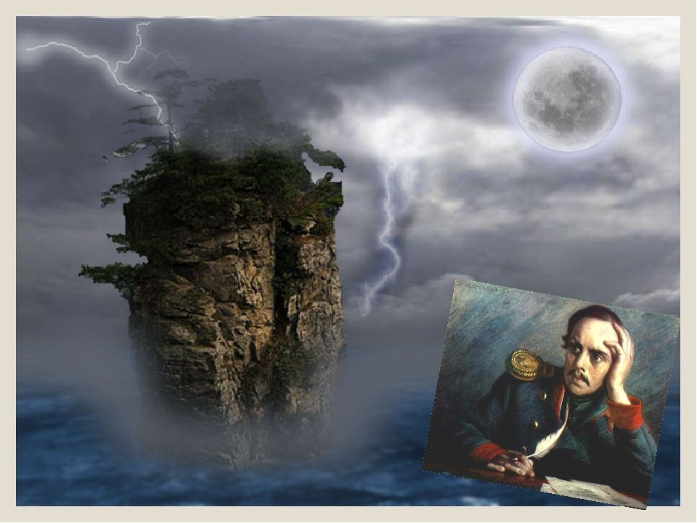
ВЫВОД
Тучка – воплощение лёгкости, легкомыслия,
беззаботности, беспечности.
Утёс – воплощение мощи, суровости, одиночества,
неприступности, неподвижности.
Notes:
Пытались взаимосвязьвеществ

Slide 15
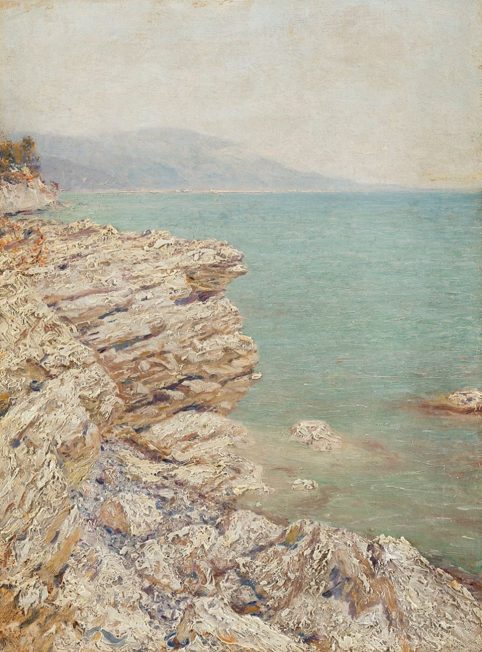
СМЫСЛ СТИХОТВОРЕНИЯ
Пустыня мира и одиночество в ней – вот главный смысл стихотворения.
Как и утёс, наш поэт чувствовал себя одиноким. В этом состоит загадка и трагедия жизни великого поэта М.Ю.Лермонтова.
Notes:
Пытались взаимосвязьвеществ

Slide 16
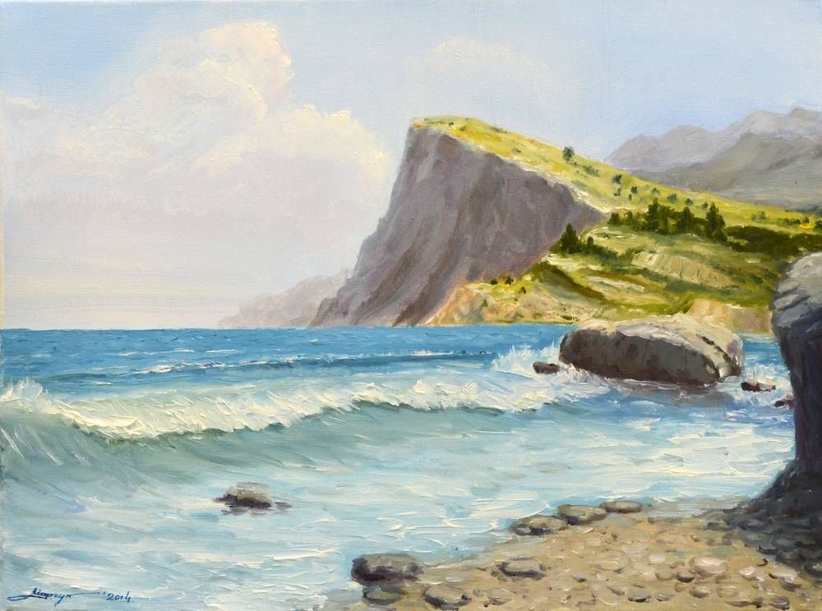
ИЛЛЮСТРАЦИИ К СТИХОТВОРЕНИЮ
Стихотворение иллюстрировали русские художники
Н.Н.Дубовской,
В.Д.Замирайло,
В.М.Конашевич,
М.Е.Малышев,
В.Д.Поленов,
В.Я.Суреньянц и др.
Notes:
Пытались взаимосвязьвеществ

Slide 17
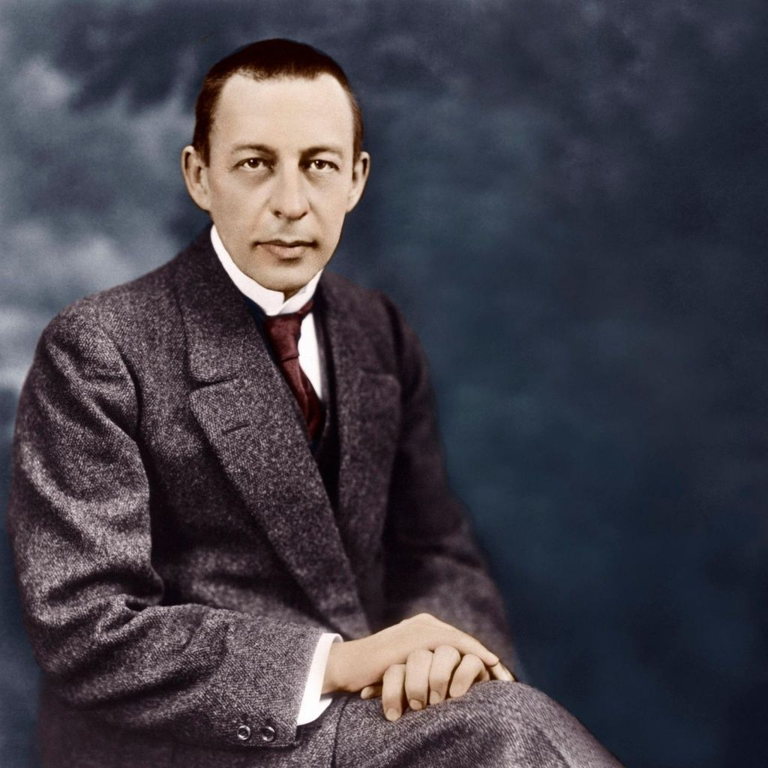
СИМФОНИЯ «УТЁС»
Стихотворение «Утес» привлекло внимание более восьмидесяти композиторов.
Композитор Сергей Васильевич Рахманинов создал в 1893 году симфонию «Утес».
Notes:
Пытались взаимосвязьвеществ

Slide 18

ЗАДАНИЕ ДЛЯ САМОСТОЯТЕЛЬНОЙ РАБОТЫ
1. Прочитать стихотворение «Утёс».
2. Ответить на вопросы:
- Отчего задумчив и печален старый утёс?
- В чём вы видите различие «судеб золотой тучки и утёса -великана?
Notes:
Пытались взаимосвязьвеществ

